Slide 1
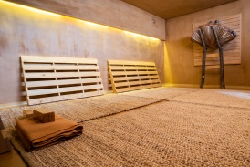

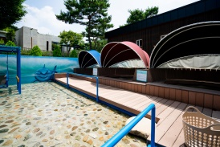
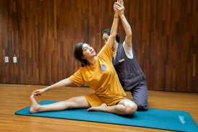
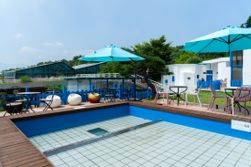
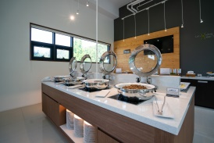
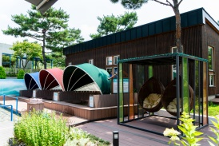
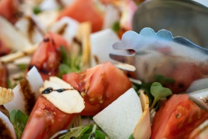



26년 마포구 민관사회복지종사자 워크숍
미리내 힐빙클럽

Slide 2
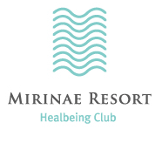

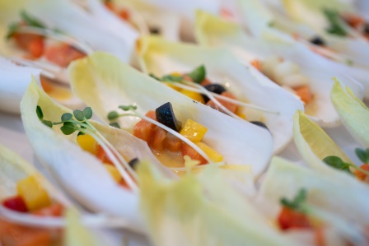
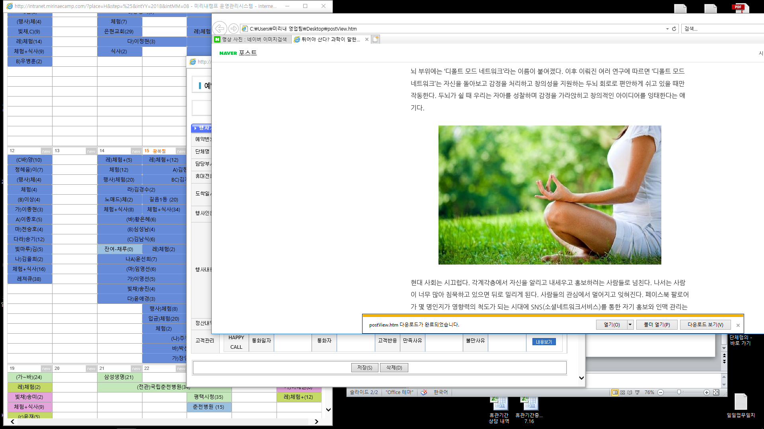
힐빙클럽?
Healing + Wellbeing 이 만나는 힐링 연수원
특화된 휴식공간
힐빙 체험존
몸을 채워주는 먹거리
건강식
생각의 전환
명상 프로그램

Slide 3

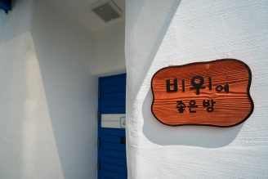
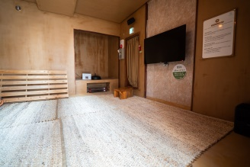
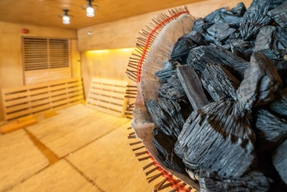
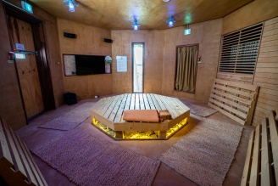
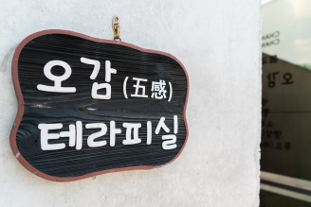
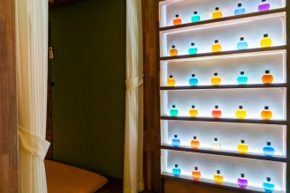
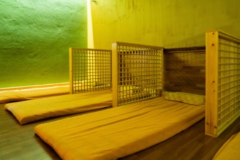
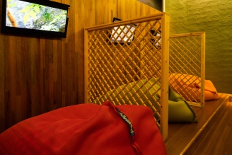
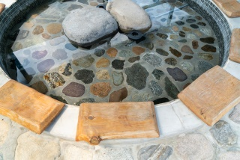

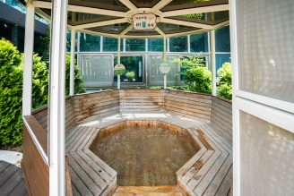
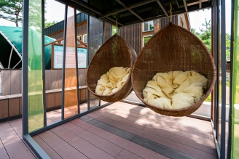

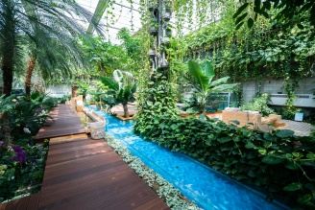

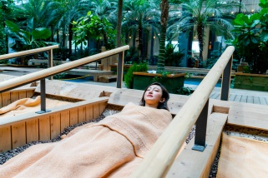
힐빙 체험존
오행테라피 |
간이 편안한 방, 심장이 즐거운 방.
비위가 편안한 방, 폐가 상쾌한 방,
콩팥이 시원한 방 등 치유의 방
오감테라피 |
향기테라피, 사운드 테라피,
명상 테라피, 컬러 테라피
야외 휴식공간 |
오감 족욕, 게르마늄 족욕,
생약초 족욕, 야외 정원 등
가든푸실|
실내 정원, 세라믹볼찜, 실내족욕,
구들잠 등

Slide 4
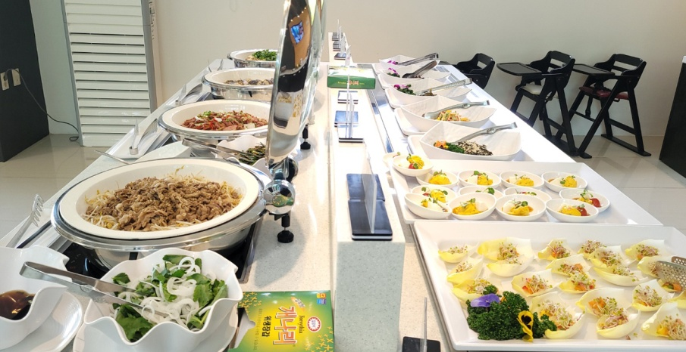
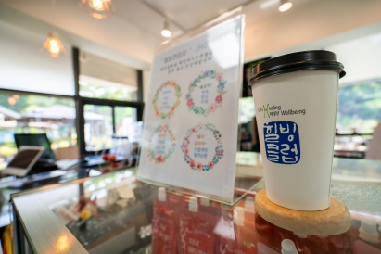
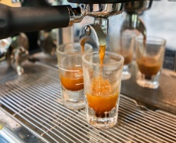
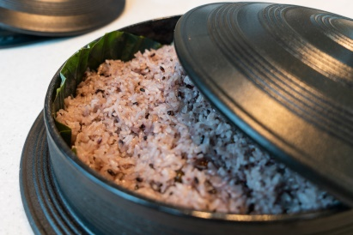
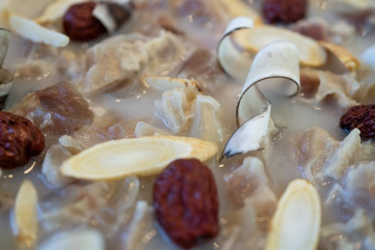
건강한 먹거리
중식 건강식 뷔페
자연에서 나온 제철 재료와 천연 조미료를 이용해
정성을 들여 조리한 건강한 식사
간식 카페 이용권
-카페이용권(1회 이용권 지급)

Slide 5
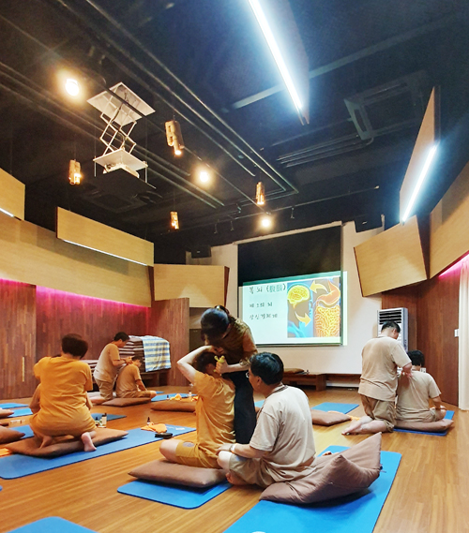
힐링 프로그램-아로마향기테라피
아로마브레인 - 휴
∎ 프로그램 목적
천연 아로마 오일을 활용하여, ‘감정을
다스리는 뇌’를 안정시킵니다.
∎ 프로그램 진행 과정
아로마 향기를 흡입하여 굳어 있는 몸을 이완
그 외 소도구 등을 이용하여 피부, 심신 터치
스트레스로 굳고 지친 몸과 마음 이완 명상
(와식명상)

Slide 6
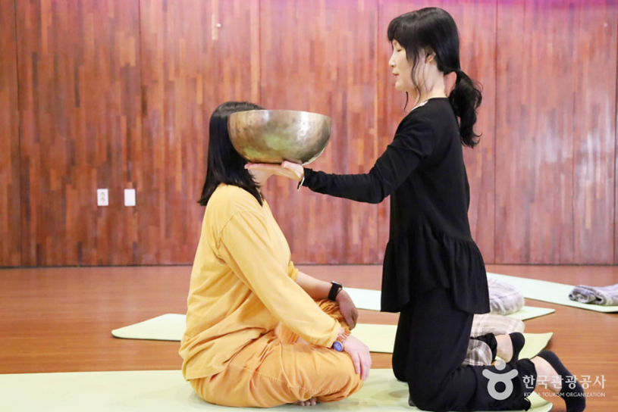
힐링 프로그램 – 싱잉볼 사운드 테라피
사운드 테라피
∎싱잉볼(singing Ball)이란?
- 노래하는 그릇, 이라는 뜻으로 티벳, 네팔 등지에서 유래한 사운드 테라피(소리치료) 도구
- 국내에선는 주로 힐링, 명상 용으로/ 여양에서는 에스테닉, 의료분야의 테라피 도구로도 활용되고 있음.
∎ 주요 프로그램
- 싱잉볼에 대한 이해
- 싱잉볼 효과를 증신시키는 몸 풀기
- 누워서 싱잉볼 연주 듣기
- 경험 나눔과 질의 응답
∎ 프로그램 효과
- 싱잉볼의 소리와 진동이 몸과 마음에 깊은 휴식 이완을 가져다 줌.
- 신경계 안정으로 불면증 개선
- 스트레스 관리 효과

Slide 7
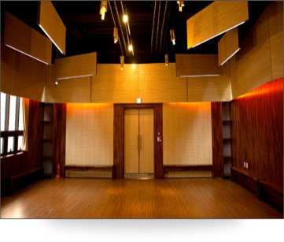
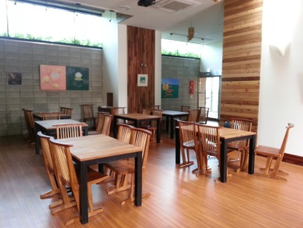
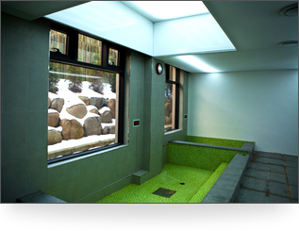
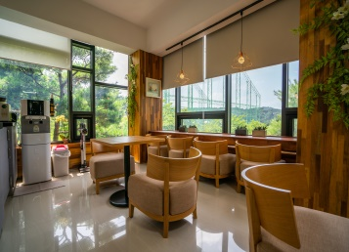
기타
강당-이음홀
강당-소담홀
샤워실
기타 시설
카페 도란도란

Slide 8
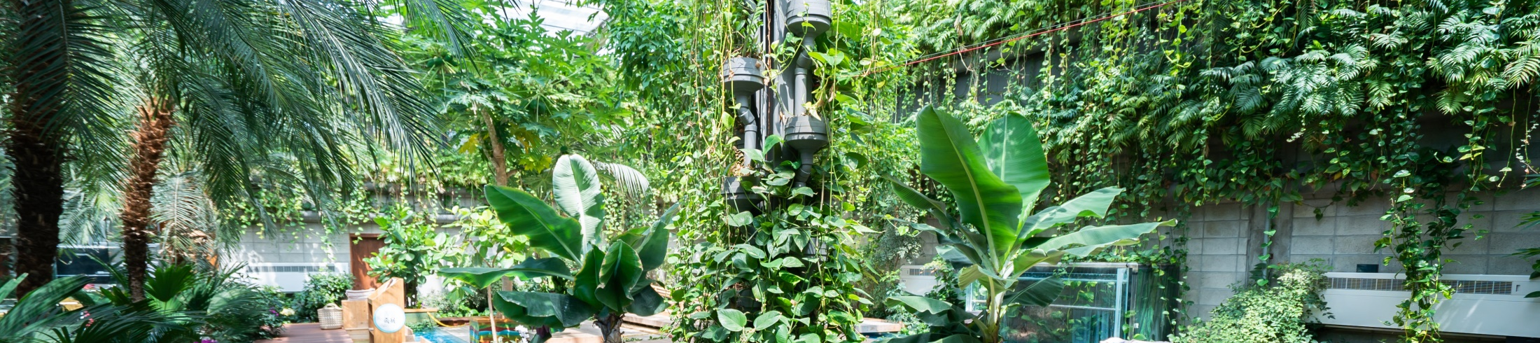
마포구 민관 사회복지종사자님
미리내 힐빙클럽에서
편안하고 건강한 시간 보내시기 바랍니다.
감사합니다.

